Slide 1
DESARROLLO SUSTENTABLE
UNIDAD 1

Slide 2
INFORME DE BRUNDTLAND

Slide 3
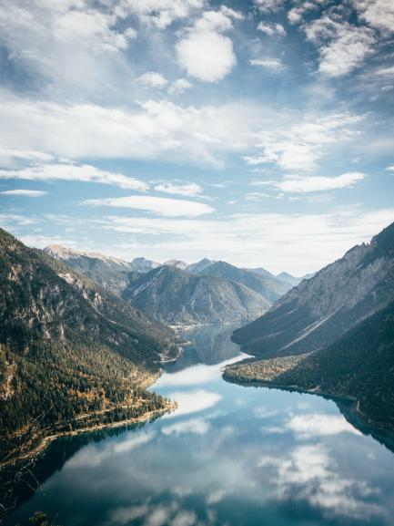
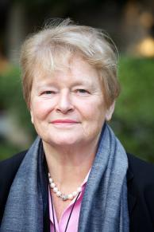
El libro “Nuestro Futuro Común” (nombre original del Informe Brundtland) fue el primer intento de eliminar la confrontación entre desarrollo y sostenibilidad.
Presentado en 1987 por la Comisión Mundial Para el Medio Ambiente y el Desarrollo de la ONU, encabezada por la doctora noruega Gro Harlem Brundtland entonces primera ministra de Noruega.

Slide 4
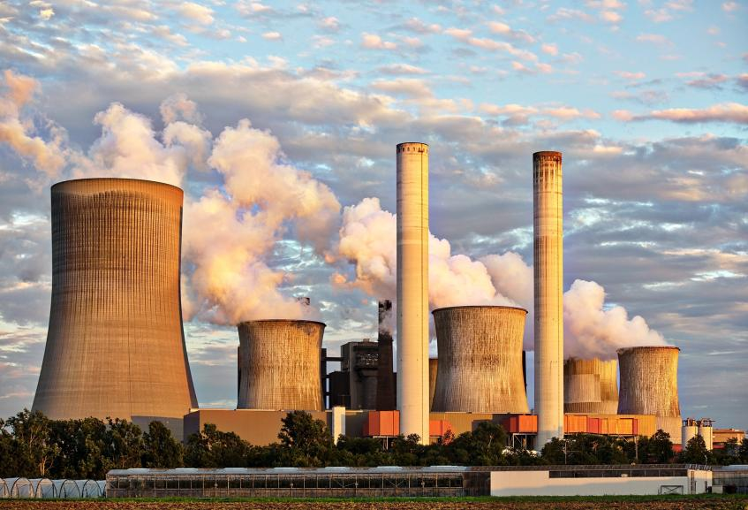
PROPÓSITO PRINCIPAL
El propósito de este informe fue encontrar medios prácticos para revertir los problemas ambientales y de desarrollo del mundo.
Para lograrlo destinaron tres años a audiencias públicas y recibieron más de 500 comentarios escritos, que fueron analizados por científicos y políticos provenientes de 21 países y distintas ideologías.

Slide 5
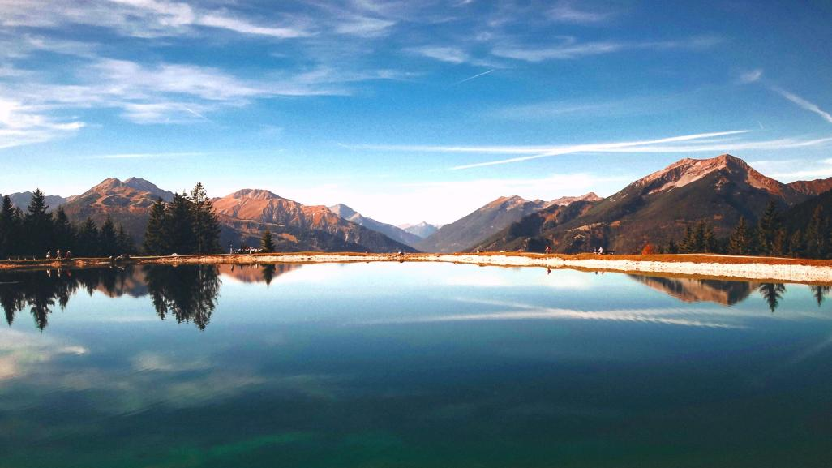
OBJETIVOS
Llevar a cabo dos tipos de restricciones:
Ecológicas.
Morales.
Crecimiento económico.
Control demográfico.
No poner en peligro los sistemas naturales que sostienen la vida en la Tierra.
La conservación de los ecosistemas.
El uso de los recursos no renovables debe ser lo más eficiente posible.
Cuidar el planeta y sus alrededores.

Slide 6
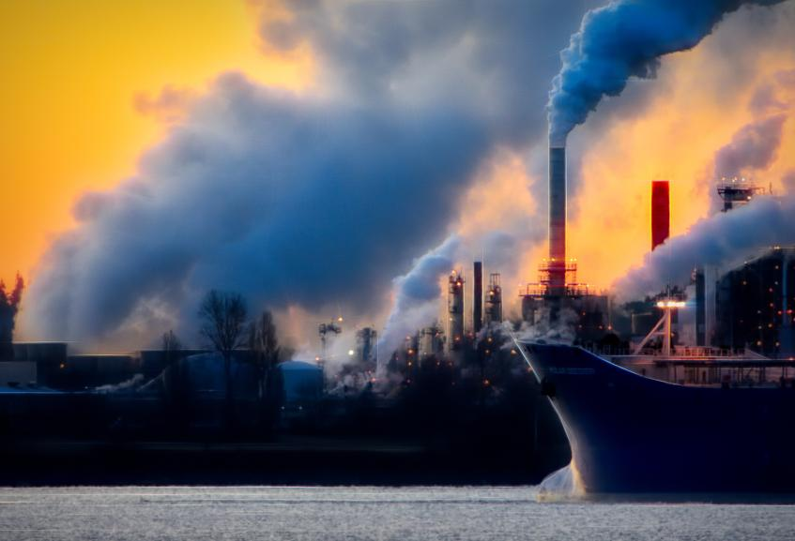
De una Tierra un Mundo: Recapitulación de la Comisión Mundial sobre el Medio Ambiente y el Desarrollo.

Slide 7
PARTE 1
PREOCUPACIONES COMUNES

Slide 8
1. UN FUTURO AMENAZADO
El efecto acumulativo de estos cambios está tan extendido que han convertido a la misma pobreza en una importante calamidad global.
Los pobres, los hambrientos con frecuencia destruyen su medio ambiente inmediato a fin de poder sobrevivir: Talan los bosques; su ganado pasta con exceso las praderas; explotan demasiado las tierras marginales.
Las dificultades ambientales a las que nos enfrentamos no son nuevas, la diferencia es que de unos pocos años para acá comenzamos a restarles atención y a preocuparnos por ello.
Por otra parte, donde el crecimiento económico ha producid mejoras en los niveles de vida, algunas veces se ha conseguido en una forma que es perjudicial a más largo plazo.

Slide 9
2. HACIA EL DESARROLLO DURADERO
El desarrollo que satisface las necesidades de la generación presente sin comprometer la capacidad de las generaciones futuras para satisfacer sus propias necesidades.
El aumento del número de personas puede incrementar la presión sobre los recursos y disminuir la elevación del nivel de vida

Slide 10
3. EL PAPEL DE LA ECONOMIA INTERNACIONAL
Las relaciones económicas internacionales generan un problema en los países pobres que tratan de cuidar su medio ambiente ya que la exportación de recursos naturales es un factor importante en sus economías, en especial en las naciones menos desarrolladas.
En Latinoamérica la crisis de la deuda sigue siendo una amenaza para la estabilidad financiera internacional, su principal efecto se nota en los aspectos económico y ecológico del proceso de desarrollo.
El principal vínculo entre el comercio y el desarrollo duradero es el empleo de materias primas no renovables para obtener divisas.

Slide 11
PARTE 2
TAREAS COMUNES

Slide 12
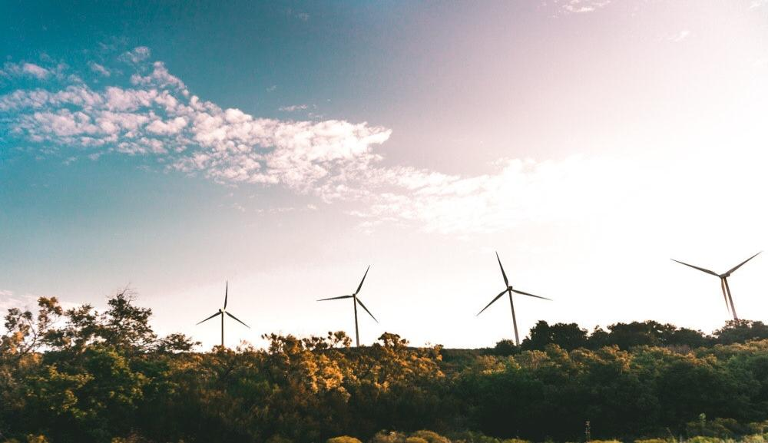
4. POBLACIÓN Y RECURSOS HUMANOS
El numero de seres humanos aumenta cada año pero los recursos naturales para mantener a esa población, mejorar la calidad de la vida humana y eliminar la pobreza en masa siguen siendo limitados. Por otra parte, el aumento de conocimientos incrementa la productividad de los recursos.
Las actuales tasas de crecimiento de la población comprometen la capacidad de muchos gobiernos para proporcionar enseñanza, servicios de salud, y asegurar alimentos.

Slide 13
5. SEGURIDAD ALIMENTARIA:
SOSTENER LAS POSIBILIDADES LATENTES
En grandes regiones de la Tierra, tanto en los países desarrollados como en los subdesarrollados, el aumento de la producción está socavando las bases de la producción futura.
Actualmente, el mundo produce más alimentos por cabeza de habitantes que nunca en toda la historia de la humanidad.
Hay regiones poco pobladas y con escasos cultivos; en otros lugares una población numerosa no tiene medios para adquirir su comida.
Actualmente se necesitan recursos agrícolas y de la tecnología para alimentar a una población en aumento.

Slide 14
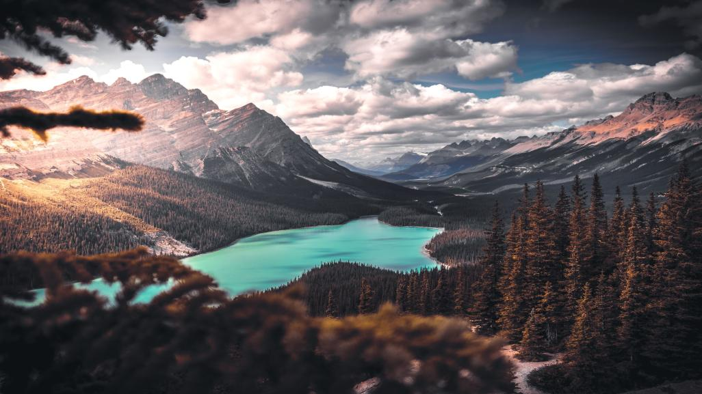
6. ESPECIES Y ECOSISTEMAS: RECURSOS PARA EL DESARROLLO
Las especies y sus materiales genéticos prometen desempeñar un papel cada vez mayor en el desarrollo, y poderosas razones económicas empiezan a surgir para reforzar los argumentos éticos, estéticos y científicos en favor de su preservación.
Las especies y los ecosistemas aportan muchas contribuciones al bienestar humano

Slide 15
7. ENERGIA: OPCIONES PARA EL MEDIO AMBIENTE Y EL DESARROLLO
Actualmente no se dispone de ninguna fuente o combinación de fuentes de energía que permita satisfacer esta necesidad futura.
La madera la maleza, los saltos de agua, la energía geotérmica, solar o de la marea, el viento, el oleaje, y asimismo la fuerza muscular del hombre y de los animales son fuentes de energía renovables y actualmente se ven amenazadas a no renovarse debido a la sobreexplotación de recursos.
El uso de la energía nuclear para futuras generaciones da paso a la proliferación de armas siendo una gran amenaza para la paz mundial, implica riesgos para la salud, costos elevados y sobre todo amenaza para el medioambiente.

Slide 16
8. LA INDUSTRIA: MAS PRODUCCION CON MENOS RECURSOS
La industria extrae materiales de la base de recursos naturales e introduce en el medio ambiente humano tanto productos como contaminación. Tiene el poder de mejorar o deteriorar el ambiente y hace ambas cosas invariablemente.
Los productos de la industria constituyen la base de los niveles de vida contemporánea. Es así como todas las naciones precisan bases industriales eficientes.

Slide 17
9. EL DESAFIO URBANO
El sistema económico mundial es cada vez un sistemas más urbano, con redes secundarias de comunicaciones, producción y comercio.
Actualmente algunos tipos de industrias y de empresas de servicios establecen en zonas rurales.
El futuro será predominantemente urbano y los problemas ambientales inmediatos de la mayoría de las poblaciones serán problemas urbanos.
La eficiencia de los esfuerzos por mejorar la vida urbana depende en gran parte de la solidez de las economías nacionales.

Slide 18
PARTE 3
ESFUERZOS COMUNES

Slide 19
10. ADMINSTRAR LOS ESPACIOS COMUNES
Actualmente, los recursos vivos del mar están amenazados por una explotación excesiva, por el desarrollo y la contaminación procedentes de fuentes terrestres.
La administración de los diversos espacios comunes como océanos, espacio ultraterrestre y Antártida se encuentra en diferentes etapas de evolución, como también la misma comunidad de dichas regiones.

Slide 20
11. PAZ, SEGURIDAD, DESARROLLO Y MEDIO AMBIENTE
La presión ambiental algunas veces es la causa exclusiva de los grandes conflictos en el propio país o entre países.
Las guerras han obligado siempre a las poblaciones a dejar su hogares y sus tierras para convertirse en refugiados.
Los conflictos podrían ser no solo causa de amenazas políticas y militares, también a raíz de la degradación ecológica y del acaparamiento de opciones desarrollo.

Slide 21
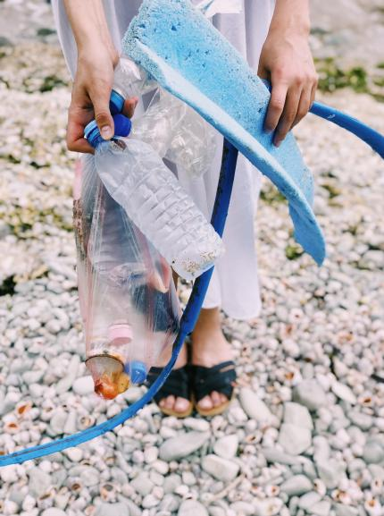
12. HACIA LA ACCION COMUN: PROPUESTAS PARA EL CAMBIO EN LAS INSTITUCIONES Y LAS LEYES.
La protección del medio ambiente y el desarrollo duradero deben formar parte integrante de los mandatos de todos los órganos de los gobiernos, de las organizaciones internacionales y de las principales instituciones del sector privado.
Hay que hacer que estos órganos se encarguen y responsabilicen de lograr que sus políticas, programas y presupuestos estimulen y apoyen las actividades que son económica y ecológicamente aceptables tanto a corto como a largo plazo.

